Slide 1






POWER
简约音乐通用模板
The user can demonstrate on a projector or computer, or print the presentation and make it into
a film to be used in a wider field
汇报人：xxx 汇报时间：XX年XX月

Slide 2

CONTENTS
标题文字添加此处
标题文字添加此处
print the presentation and make it into a film to be used in a wider field
print the presentation and make it into a film to be used in a wider field
标题文字添加此处
标题文字添加此处
print the presentation and make it into a film to be used in a wider field
print the presentation and make it into a film to be used in a wider field

Slide 3

标题文字添加此处
The user can demonstrate on a projector or computer, or print the presentation and make it into a film to be used in a wider field

Slide 4
标题文字添加此处
print the presentation and make it into a film to be used in a wider field
标题文字添加
用户可以在投影仪或者计算机上进行演示也可以将演示文稿打印出来制作成胶片
标题文字添加
标题文字添加
标题文字添加
标题文字添加
用户可以在投影仪或者计算机上进行演示也可以将演示文稿打印出来制作成胶片
标题文字添加
标题文字添加
标题文字添加
用户可以在投影仪或者计算机上进行演示也可以将演示文稿打印出来制作成胶片

Slide 5
标题文字添加此处
print the presentation and make it into a film to be used in a wider field
标题文字添加
标题文字添加
标题文字添加
标题文字添加
用户可以在投影仪或者计算机上进行演示也可以将演示文稿打印出来制作成胶片
标题文字添加
标题文字添加
标题文字添加
标题文字添加

Slide 6
标题文字添加此处
print the presentation and make it into a film to be used in a wider field
标题文字添加
标题文字添加
标题文字添加
标题文字添加
标题文字添加
标题文字添加
标题文字添加
标题文字添加

Slide 7
标题文字添加此处
print the presentation and make it into a film to be used in a wider field
99
用户可以在投影仪或者计算机上进行演示也可以将演示文稿打印出来制作成胶片
75
用户可以在投影仪或者计算机上进行演示也可以将演示文稿打印出来制作成胶片
50
用户可以在投影仪或者计算机上进行演示也可以将演示文稿打印出来制作成胶片
19
用户可以在投影仪或者计算机上进行演示也可以将演示文稿打印出来制作成胶片

Slide 8
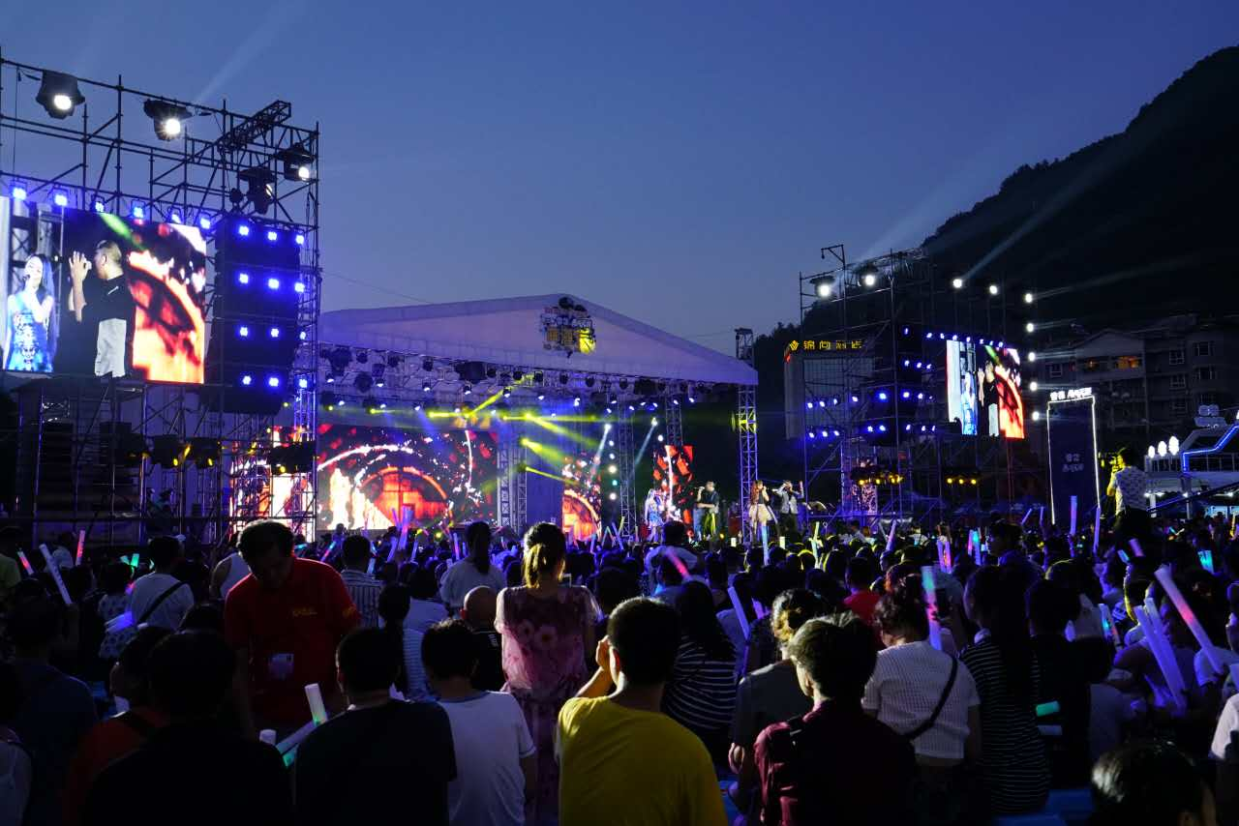

标题文字添加此处
print the presentation and make it into a film to be used in a wider field
标题文字添加
标题文字添加

Slide 9
标题文字添加此处
The user can demonstrate on a projector or computer, or print the presentation and make it into a film to be used in a wider field

Slide 10
标题文字添加此处
print the presentation and make it into a film to be used in a wider field
用户可以在投影仪或者计算机上进行演示
用户可以在投影仪或者计算机上进行演示
用户可以在投影仪或者计算机上进行演示
用户可以在投影仪或者计算机上进行演示
用户可以在投影仪或者计算机上进行演示
用户可以在投影仪或者计算机上进行演示

Slide 11
标题文字添加此处
print the presentation and make it into a film to be used in a wider field
文字添加
标题文字添加
文字添加
用户可以在投影仪或者计算机上进行演示也可以将演示文稿打印出来制作成胶片用户可以在投影仪或者计算机上进行演示也可以将演示文稿打印出来制作成胶片用户可以在投影仪或者计算机上进行演示也可以将演示文稿打印出来制作成胶片
文字添加
文字添加

Slide 12
标题文字添加此处
print the presentation and make it into a film to be used in a wider field
标题文字添加
用户可以在投影仪或者计算机上进行演示也可以将演示文稿
用户可以在投影仪或者计算机上进行演示也可以将演示文稿
标题文字添加
用户可以在投影仪或者计算机上进行演示也可以将演示文稿
标题文字添加
用户可以在投影仪或者计算机上进行演示也可以将演示文稿
标题文字添加

Slide 13

标题文字添加此处
print the presentation and make it into a film to be used in a wider field
标题文字添加
标题文字添加
用户可以在投影仪或者计算机上进行演示也可以将演示文稿打印出来制作成胶片
用户可以在投影仪或者计算机上进行演示也可以将演示文稿打印出来制作成胶片
标题文字添加
标题文字添加
用户可以在投影仪或者计算机上进行演示也可以将演示文稿打印出来制作成胶片
用户可以在投影仪或者计算机上进行演示也可以将演示文稿打印出来制作成胶片

Slide 14
标题文字添加此处
The user can demonstrate on a projector or computer, or print the presentation and make it into a film to be used in a wider field

Slide 15
标题文字添加此处
print the presentation and make it into a film to be used in a wider field
标题文字添加
标题文字添加
用户可以在投影仪或者计算机上进行演示也可以将演示文稿打印出来制作成胶片
用户可以在投影仪或者计算机上进行演示也可以将演示文稿打印出来制作成胶片
标题文字添加
用户可以在投影仪或者计算机上进行演示也可以将演示文稿打印出来制作成胶片

Slide 16


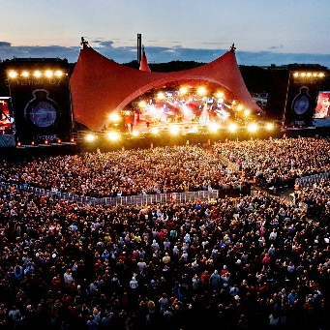
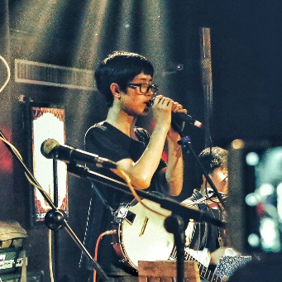
标题文字添加此处
print the presentation and make it into a film to be used in a wider field
标题文字添加
标题文字添加
用户可以在投影仪或者计算机上进行演示也可以将演示文稿打印出来制作成胶片
用户可以在投影仪或者计算机上进行演示也可以将演示文稿打印出来制作成胶片
标题文字添加
标题文字添加
用户可以在投影仪或者计算机上进行演示也可以将演示文稿打印出来制作成胶片
用户可以在投影仪或者计算机上进行演示也可以将演示文稿打印出来制作成胶片

Slide 17

标题文字添加此处
print the presentation and make it into a film to be used in a wider field
标题文字添加
用户可以在投影仪或者计算机上进行演示也可以将演示文稿打印出来制作成胶片用户可以在投影仪或者计算机上进行演示也可以将演示文稿打印出来制作成胶片

Slide 18

标题文字添加此处
print the presentation and make it into a film to be used in a wider field
标题文字添加
标题文字添加
用户可以在投影仪或者计算机上进行演示也可以将演示文稿打印出来制作成胶片
用户可以在投影仪或者计算机上进行演示也可以将演示文稿打印出来制作成胶片

Slide 19
标题文字添加此处
The user can demonstrate on a projector or computer, or print the presentation and make it into a film to be used in a wider field

Slide 20

标题文字添加此处
print the presentation and make it into a film to be used in a wider field
标题文字添加
用户可以在投影仪或者计算机上进行演示也可以将演示文稿打印出来制作成胶片

Slide 21
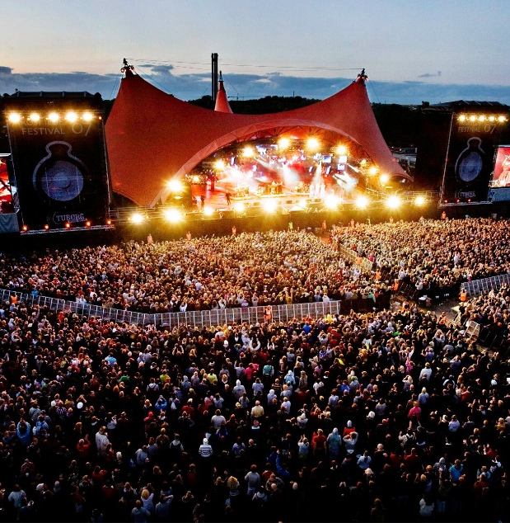

标题文字添加此处
print the presentation and make it into a film to be used in a wider field
标题文字添加
用户可以在投影仪或者计算机上进行演示也可以将演示文稿打印出来制作成胶片用户可以在投影仪或者计算机上进行演示也可以

Slide 22

标题文字添加此处
print the presentation and make it into a film to be used in a wider field
标题文字添加
用户可以在投影仪或者计算机上进行演示也可以将演示文稿打印出来制作成胶片用户可以在投影仪或者计算机上进行演示也可以将演示文稿打印出来制作成胶片用户可以在投影仪或者计算机上进行演示也可以将演示文稿打印出来制作成胶片

Slide 23


标题文字添加此处
print the presentation and make it into a film to be used in a wider field
标题文字添加
用户可以在投影仪或者计算机上进行演示也可以将演示文稿打印出来制作成胶片
文字添加
文字添加
文字添加

Slide 24
标题文字添加此处
print the presentation and make it into a film to be used in a wider field
用户可以在投影仪或者计算机上进行演示也可以将演示文稿打印出来制作成胶片用户可以在投影仪或者计算机上进行演示也可以将演示文稿打印出来制作成胶片
标题文字添加
用户可以在投影仪或者计算机上进行演示也可以将演示文稿打印出来制作成胶片用户可以在投影仪或者计算机上进行演示也可以将演示文稿打印出来制作成胶片

Slide 25
POWER
谢谢您的观看
The user can demonstrate on a projector or computer, or print the presentation and make it into
a film to be used in a wider field
汇报人：xxx

